Slide 1
COPYRIGHTS 2006~2022. Human IT Solution co.,Ltd ALL RIGHTS RESERVED.
본 문서는 대외비이며, 휴먼아이티솔루션의 자산입니다.
티온케어 어드벤처 - 괌
미션(미니게임) 기획
IT와 하나된 휴머니즘을 실현시키는 Human IT Solution이 되겠습니다.

Slide 2
Ⅰ
티온케어
타롤포포강
시스템 및 콘텐츠

Slide 3
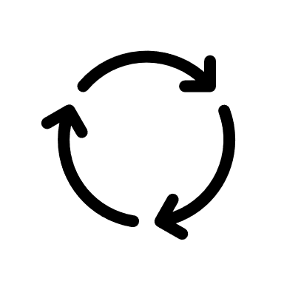




01
Ⅰ
피쉬아이
컨셉
미니게임 컨셉
대기 상태에서 물고기의 이동을 확인
전면의 물고기가 정지후 루프하는 동안 해당 구획과 매칭되는 바닥 LiDAR 버튼을 밟음(밥주기)
이동후 다른 위치로 이동하는 동안 대기
다른 위치에서 루프를 시작하면 해당 위치의 바닥 LiDAR 버튼을 밟음

Slide 4

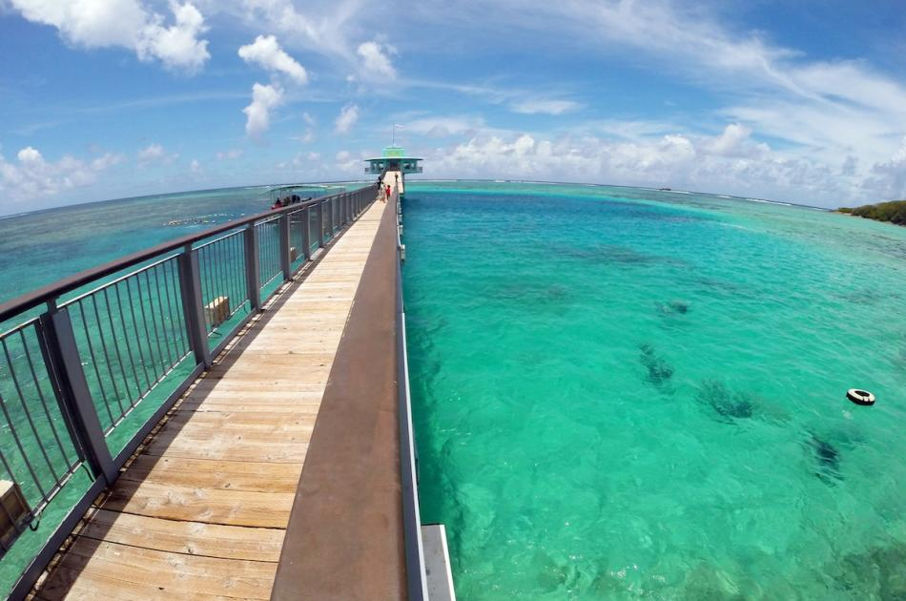


01
Ⅰ
피쉬아이
배경 컨셉
배경 컨셉
전면
바닥
레퍼런스 : 피쉬아이 수중 전망대 앞
구성 요소
전면은 난간과 바닷물의 수면을 표시
바닥면은 위 레퍼런스와 같이 나무로 표현

Slide 5
01
Ⅰ
피쉬아이
화면 구성
구획 구분
Ref. 한쪽 면이 뚫려 있는 다리 위
Ref. 한쪽 면이 뚫려 있는 다리 위
구획
#1
구획
#2
구획
#3
구획
#4
구획
#5
Btn #3
전면 구획 구분
Btn #2
Btn #4
전면 구획 구성 요소
구획은 총 5개의 구획으로 구분
각 구획별로 특정 위치에 웨이 포인트 지정(화면상에는 보이지 않음)
Btn #1
Btn #5
기본
Ref. 한쪽 면이 뚫려 있는 다리 위
구성 요소
전면 구획은 별도의 외곽선 등을 표시하지 않음
바닥 버튼은 LiDAR 버튼으로 구성
각 구획은 버튼과 1:1 매칭
버튼 Enter 시 해당 구획에 인터랙션 발생
구획별 포인트

Slide 6
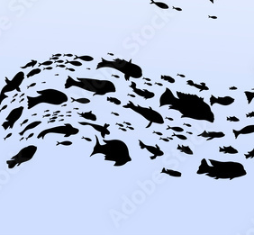

01
Ⅰ
피쉬아이
화면 구성
물고기 패턴 및 연출
진행 패턴
결과 패턴
진행 패턴 #1 : 이동
진행 패턴 #2 : 서클링
물고기 패턴
물고기 패턴은 2종으로 구성
기본 패턴은 이동 패턴 -> 서클링 패턴 2종으로 구성
결과 패턴은 성공 / 실패로 구성하고 각각 다른 연출 표시
UI 리소스
PERFECT
GOOD
FAIL
결과(성공) 패턴 #1 : 스쿨링 + UI Effect
결과(성공) 패턴 #2 : 스쿨링 + UI Effect
결과(실패) 패턴 #3 : 서클링 풀림 + UI Effect
PERFECT
GOOD
FAIL

Slide 7
01
Ⅰ
피쉬아이
시스템
웨이포인트 구성
웨이 포인트 개수 : 구획당 1개씩 총 5개
예시
구성
1~5 웨이포인트 중 하나를 선택해서 이동
물고기 떼가 웨이포인트를 이동하는데 걸리는 시간은 포인트 하나당 1초이며, 최대 4초의 이동시간을 가질 수 있음
물고기 떼가 웨이포인트 정지 후 5초간 해당 위치에서 서클링
서클링을 하려다가 다시 이동하는 케이스 제공(방해요소)
판정 여부
서클링 중 5초 안에 밥주기(바닥 해당 위치 밟기) 성공 시 CLEAR
3초 안에 밥주기(바닥 해당 위치 밟기) 성공 시 PERFECT, 아닐 시 GOOD
실패 시 FAIL – 성공 카운트에 포함하지 않음
2. 미션 종료
10번의 CLEAR 시 종료
PERFECT / GOOD 판정에 따라 배점

Slide 8
01
Ⅰ
피쉬아이
리소스
리소스
물고기 관련
물고기 떼 에셋 – 개발팀장님 확인 필요(기존에 사용하던 에셋 있음)
배경 관련
배경 : 맵 내의 별도 공간에서 이루어지기 때문에 별도의 리소스가 필요하지 않음
2D UI 리소스
PERFECT / GOOD 등의 판정 리소스 : 기존 리소스 활용
바닥 버튼 – 기존 피트니스 동작에서 사용하던 바닥 버튼 재활용
버튼 이펙트 – 기존 피트니스 동작에서 사용하던 버튼 이펙트 재활용
연출
성공 / 실패 시 표시할 3D 이펙트 – 관련 내용 개발/3D와 협의 필요
기타 사항
추가적으로 필요한 사항이 있을 시 추가

Slide 9

감사합니다
서울특별시 강남구 언주로 723 씨에스윈드빌딩 3층
전라남도 무안군 삼향읍 남악3로 80 3층
Tel
Fax
E-mail
1599-0578
1599-0589
2876633@hmit.kr

